Slide 1
МУНИЦИПАЛЬНОЕ БЮДЖЕТНОЕ ОБЩЕОБРАЗОВАТЕЛЬНОЕ УЧРЕЖДЕНИЕ СРЕДНЯЯ ОБЩЕОБРАЗОВАТЕЛЬНАЯ ШКОЛА №2
Цифровой образовательный ресурс:
«Устный счёт в пределах первого десятка.»
Автор:
Адвахова Н.С.,
педагог начальных классов
МБОУ СОШ №2,
г.Покачи

Slide 2
Цель:
Совершенствование
вычислительных навыков устного счёта в пределах 10 и умение решать логические задачи.

Slide 3
ЗАДАЧИ:
Совершенствовать навыки устного счёта в пределах 10
Формировать устойчивый интерес и позитивное отношение к математике
Развивать познавательную активность обучающихся
Создать условия для развития логического мышления

Slide 4
Содержание цифрового образовательного ресурса

Slide 5
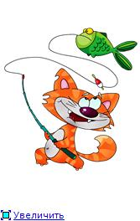

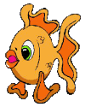
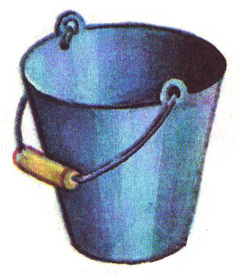

Устный счёт.
4+5=
10
9

Slide 6













повторяем состав чисел
7
6
5
3
4
5
6
4
3
9
5
2
8
4
3
7
6
1
1
5
0
5
7
3
6
4
8
1

Slide 7
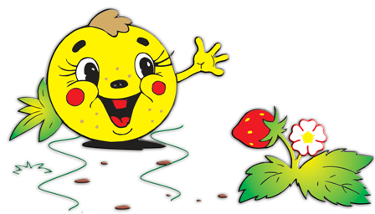
Решение примеров с неизвестным
6 + … = 9
… - 4 = 6
… + 5 = 9
8 - … = 5
3 + … = 7
10 - … = 7
… + 2 = 10
… - 7 = 2
4 + … = 9
3
… - 3 = 2
9 - … = 1
5 + … = 7
… + 6 = 10
10 - … = 5
… - 1 = 7
7 - … = 1
… + 6 = 8
1 + … = 10
… - 8 = 2
5
10
8
4
2
3
4
5
4
8
3
6
8
2
9
9
5
10

Slide 8
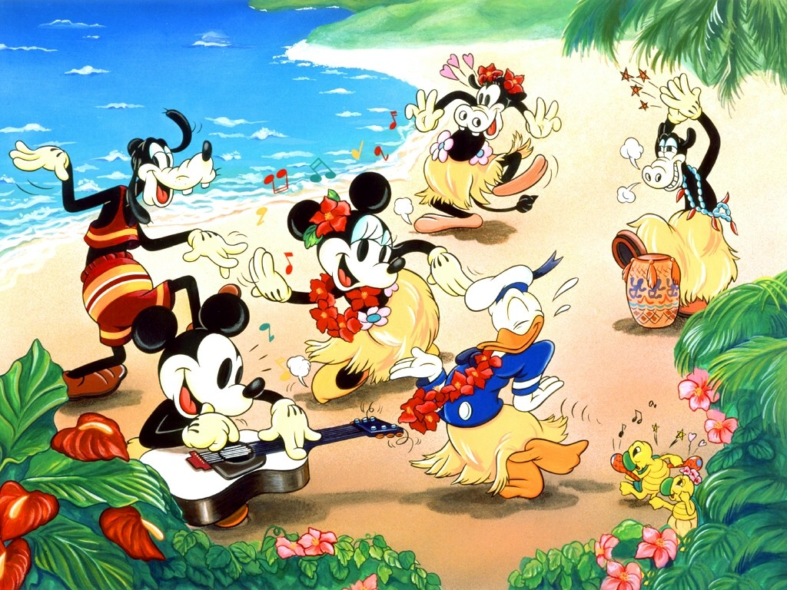
Примеры на сложение и вычитание
с числом 2
Молодец!
2 + 5
2 + 3
2 + 7
2 - 1
2 + 6
2 + 4
2 + 1
2 + 2
2 + 8
1
1
1
3
3
3
4
4
5
5
5
6
6
6
7
7
7
8
9
10
8
8
9
9
10
10

Slide 9
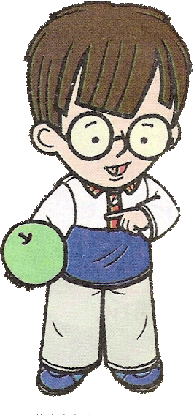
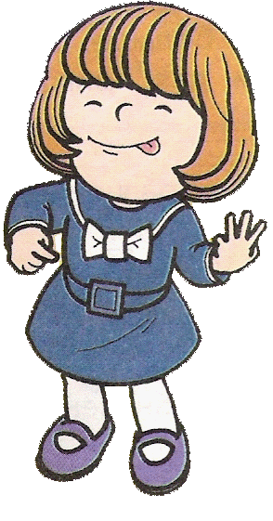
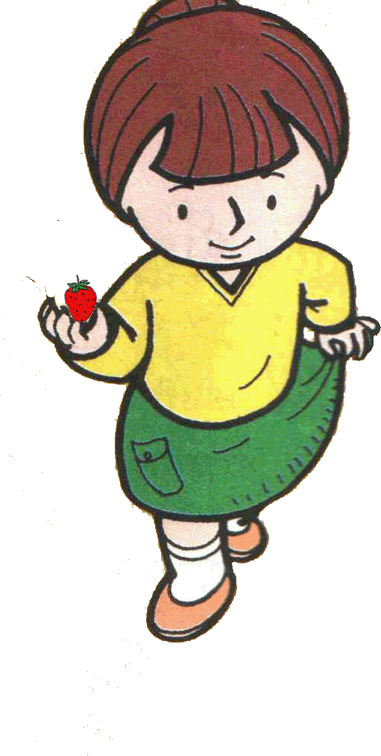
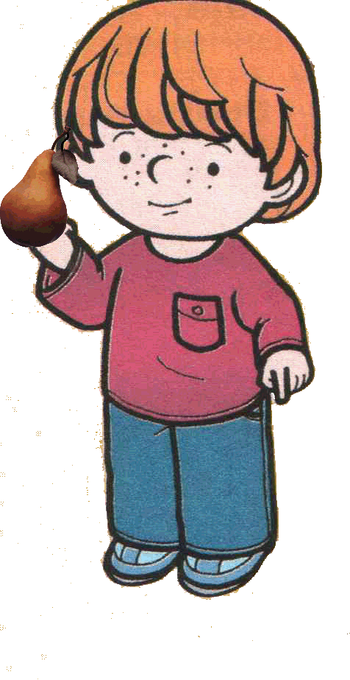

Вычисли с комментированием.
7-2-2=
3
6-2-1=
3
5+1+1=
7
4-1-1=
2

Slide 10
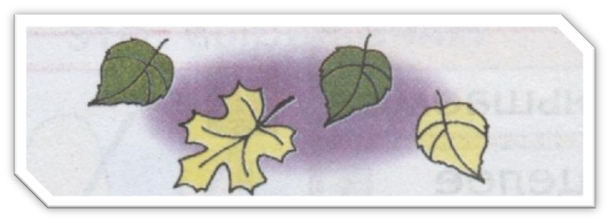
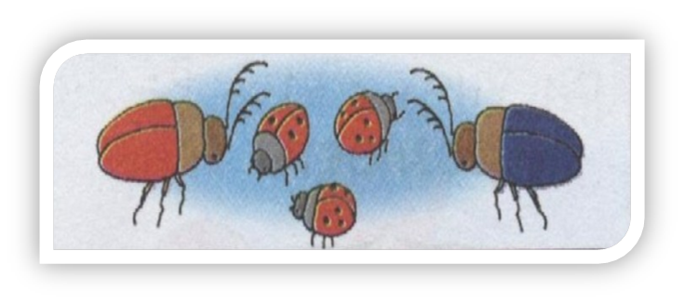
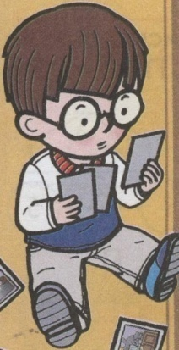
Помоги Пете и Кате записать по 4 равенства к их рисункам
1+3=4
3+1=4
4-1=3
4-3=1
2+2=4
2+2=4
4-2=2
4-2=2
2+3=5
3+2=5
5-2=3
5-3=2
4+1=5
1+4=5
5-1=4
5-4=1

Slide 11

…-2
…-3
6+3
7
4
…+6
…-4
…-5
1
5
10
…+7
…-6
…+7
2
9
8

Slide 12
Вычисляй!
+2
2
5
8
6
3
1
4
7

Slide 13
Назови числа в порядке убывания
3
5
2
8
9
1
6
4
10
7
10,9,8,7,6,5,4,3,2,1

Slide 14
Решение логических задач

Slide 15
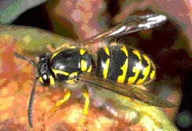
Пчела летит выше, чем муха.
Муха летит выше, чем оса.
Кто летит ниже всех?
оса

Slide 16
Область применения
использование элементов на уроках математики в 1 классе;
использование материала при проведении дополнительных занятий в 1 классах;
организация внеклассной работы младших школьников;
подготовка к школьным интеллектуальным марафонам;
проведение уроков по данной теме с использованием ИКТ.

Slide 17
Где апробирован цифровой образовательный ресурс:
уроки математики в 1 классах при изучении темы: «Счёт от 0 до 10»;
факультативные занятия в 1классах;
интеллектуальные марафоны для младших школьников.

Slide 18
В презентации использованы иллюстрации с сайтов, первоисточники:
www.futajik.ru
www.lenagold.ru
http://smajliki.ru/smilies-113/html?start=50 - котята
В. Волина «Праздник числа» Издательство Москва 1993г.
Т.К. Жикалкина «Игровые и занимательные задания по математике 1класс» Москва «Просвещение»1985г.
Г.А. Лавриненко «Задания развивающего характера по математике» Саратов Издательство «Лицей» 2002г.

Slide 19
Спасибо за внимание !

